Slide 1







Ai nhanh hơn?
Đoán tên quốc gia qua các thương hiệu.
Thời gian: 2 phút

Slide 2

Bài 8: TÌM HIỂU CÁC NỀN KINH TẾ LỚN VÀ KINH TẾ MỚI NỔI CỦA CHÂU Á.

Slide 3






















Những quốc gia có nền kinh tế mới nổi?
Châu Á
Những quốc gia có nền kinh tế lớn?

Slide 4




TRUNG QUỐC
NHẬT BẢN
XIN – GA - PO
HÀN QUỐC

Slide 5












NỘI DUNG LÀM VIỆC
1. Sưu tầm tài liệu, tìm hiểu về các nền kinh tế lớn và mới nổi ở châu Á (HS tìm hiểu ở nhà – 5 nhóm)
2. Viết, trình bày báo cáo
1.Trung Quốc (Đặc điểm phát triển của nền kinh tế,…)
2.Nhật Bản (nhân tố tạo nên sự phát triển của nền kinh tế,…)
3.Hàn Quốc
(những ngành kinh tế nổi bật,…)
4.Xin – ga - po
(đặc điểm của nên kinh tế,…)
5.Bài học kinh nghiệm đối với nên kinh tế của Việt Nam

Slide 6


2. BÁO CÁO
Các nhóm báo cáo theo nội dung được
phân công
Hình thức: bài thuyết trình, hộp thông tin, sơ đồ, hình vẽ, video, ..(chọn 1 hình thức)

Slide 7

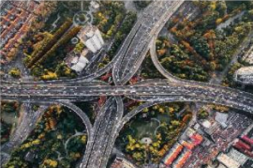
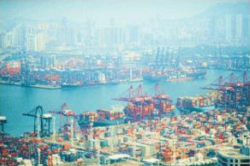



TRUNG QUỐC
Đường giao thông ở thành phố Thượng Hải
Cảng biển Hồng Kông

Slide 8


Chim cánh cụt học bài.

Slide 9






2
4
1
3

Slide 10


Hàn Quốc trở thành cường quốc trong lĩnh vực nào?
Công nghiệp và dịch vụ.

Slide 11
Điều gì giúp ngành vận tải của Xin – ga – po có sự phát triển vượt trội
Vị trí địa lí đặc biệt.

Slide 12



HƯỚNG DẪN TỰ HỌC
Chuẩn bị nội dung bài sau: Bài 9 – Vị trí địa lí, đặc điểm tự nhiên châu Phi
+) Tìm hiểu và giải thích tại sao “châu Phi là một lục địa nóng” (cả nghĩa đen và nghĩa bóng)
+) Hay tìm hiểu về vấn đề săn bắn và buôn bán động vật hoang dã ở châu Phi.

Slide 13

Cảm ơn các em Học sinh!

